Slide 1
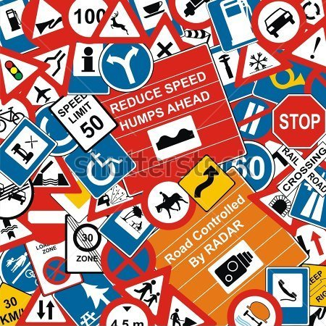
МАСТЕР-КЛАСС ДЛЯ РОДИТЕЛЕЙ Олимпиада по правилам дорожного движения

Slide 2
I этап «Перекрёсток загадок»

Slide 3
Загадки
Тут и вилка, тут и ложка.
Подзаправился немножко.
Накормили и собаку,
Говорим спасибо знаку.
В треугольнике два братца
День-деньской куда-то мчатся
Мы вопрос поставим так:
Что он значит, этот знак?

Slide 4
Машины мчатся во весь опор.
И вдруг навстречу знак: изображен на нем забор.
Я тру глаза, гляжу в упор
Шоссе закрыто на запор?
Знак дорожный на пути-
Путь железный впереди
Но загадка в знаке есть-
Чем опасен переезд?

Slide 5
Ты смелей иди вперед,
Трусишь ты напрасно.
Знай! Подземный переход -
Самый безопасный.
Этот знак такого рода-
Он на страже пешехода.
Переходим с куклой вместе
Мы дорогу в этом месте.

Slide 6
Ходят смело млад и стар,
Даже кошки и собаки.
Только здесь не тротуар,
Дело все в дорожном знаке.
В этом месте,
Как не странно,
Ждут чего-то постоянно
Кто-то сидя, кто-то стоя…
Что за место здесь такое?

Slide 7
Можно встретить знак такой:
На дороге скоростной,
Где больших размеров яма
И ходить опасно прямо,
Там где строится район,
Школа, дом и стадион.

Slide 8
II этап «Узнай и выбери знак»

Slide 9
Движение на велосипеде запрещено
Место остановки автобуса
Движение пешеходов запрещено
Пешеходный переход
Дети

Slide 10
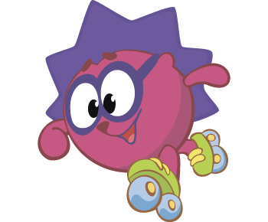
III этап «Дорожная безопасность»

Slide 11
Как необходимо пересекать проезжую часть пешеходам?
Как необходимо пересекать пешеходам проезжую часть при отсутствии пешехода или перекрестка?
Как необходимо садиться в транспортное средство и выходить из него?
Чем может быть опасен стоящий у дороги транспорт?

Slide 12
Вопросы:
Чем могут быть опасны кусты, заборы, деревья, дома возле дороги?
В чем опасность, когда пешеход стоит на тротуаре, на самом углу перекрестка?
Из каких основных элементов состоит дорога?
Чем опасен медленно приближающийся автомобиль?

Slide 13
IV этап «Знаешь ли ты?»

Slide 14
Тот, кого везут в трамвае, автобусе?
Как еще называют водителя?
Тот, кто управляет каким-либо транспортом.
В чем приехала Золушка на бал?
Тот, кто идет по дороге.
Двух- или трехколесное транспортное средство для детей?

Slide 15
V этап «Автобуквы»

Slide 16
Составь слово из букв:
О, А, У, И, Е, Ы, Й, Я.
Г, Ж, Д, Л, Н, В, Т, Р, П.

Slide 17
М О Л О Д Ц Ы ! ! !
Всем большое спасибо!
Вы очень грамотные и заботливые родители!

